Slide 1
Организационная культура
Акименко Анна, Волкова Марина, Чебан Яна
ММ(б) - 61

Slide 2
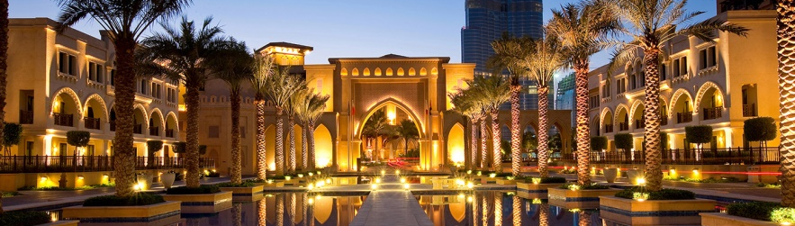
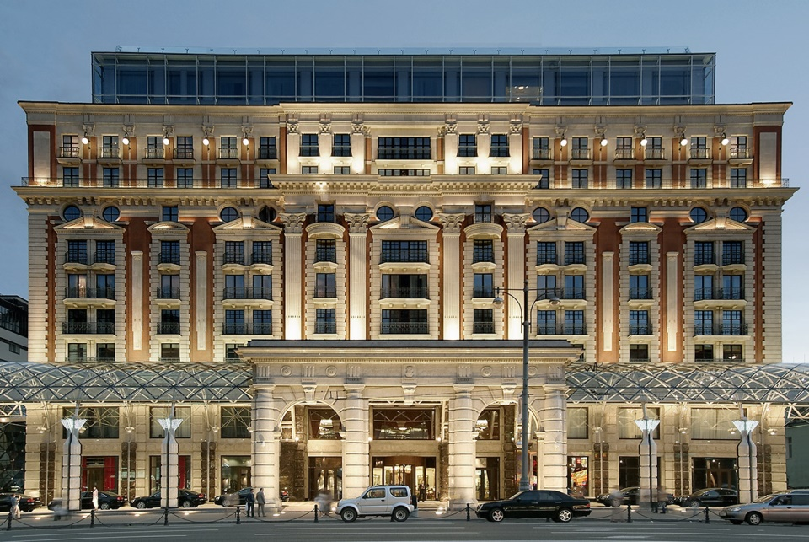
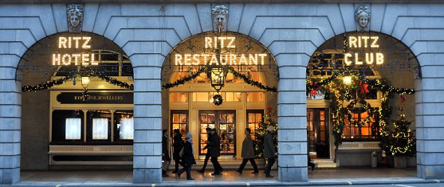
The Ritz-Carlton
«The Ritz-Carlton» – международная сеть отелей класса «люкс». Сеть находится в собственности и управляется компанией «The Ritz-Carlton Hotel Company», дочерней компанией крупнейшего в мире гостиничного холдинга «Marriott International».

Slide 3
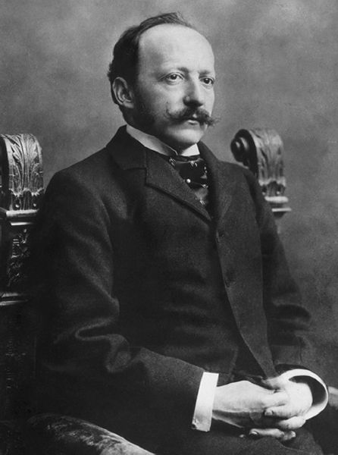
История The Ritz-Carlton
Цезарь Ритц –
«Король отельеров» и «Отельер для королей»
«Видеть все и закрывать глаза на все, слышать все и забывать услышанное, знать больше других и помалкивать об этом»
«Клиент всегда прав»
– Ц.Ритц

Slide 4
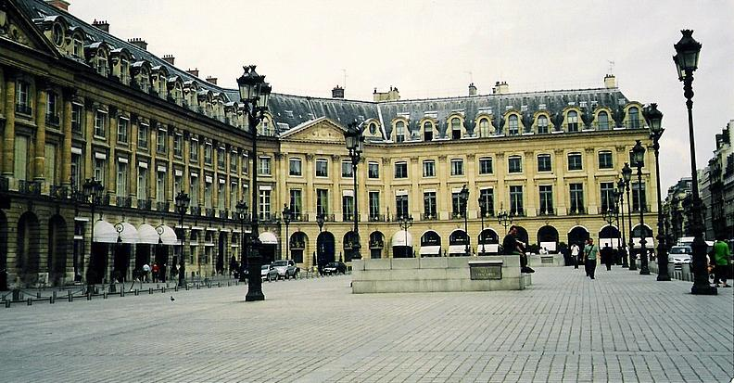
История The Ritz-Carlton
Отель «Ritz», Париж (не принадлежит «Ritz-Carlton»

Slide 5
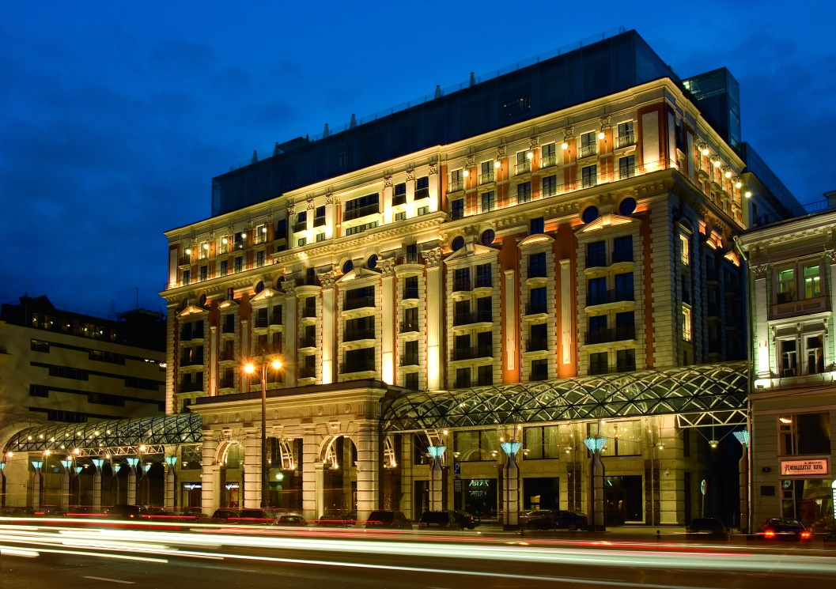
История The Ritz-Carlton
«Ritz-Carlton», Москва

Slide 6
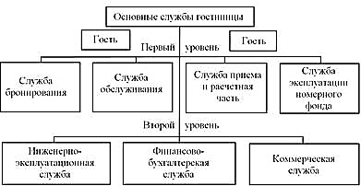
Организационная культура
Структура организационной культуры

Slide 7
Организационная культура
Миссия, Цели («Золотые Стандарты»)
1
«ЯДРО»
«Золотые Стандарты», 20 правил идеального сервиса
2
Внутренние правила
Дизайн здания, помещений, наличие униформы, цветовая гамма, инфраструктура, система коммуникации с клиентами и т.д.
3
Внешнее окружение

Slide 8
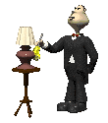
Миссия
Кредо («Золотые Стандарты») :
«Высочайшая миссия отеля «Ритц-Карлтон» – искренняя забота о наших гостях и их комфорте.
Мы обязуемся оказывать услуги и предоставлять безупречный индивидуальный сервис нашим гостям, которые всегда смогут насладиться тёплой, уютной, располагающей к отдыху и в то же время изысканной атмосферой.
Мир «Ритц-Карлтон» оживляет чувства, создаёт хорошее настроение и ощущение благополучия, исполняет даже невысказанные желания и потребности наших гостей».

Slide 9
Цели
Завоевание сильнейших позиций на рынке
Предоставление гостям идеального сервиса
Соответствие цены качеству и презентации услуг
Внутрифирменное обучение персонала
Тщательный и долгий подбор персонала
Высокие требования к персоналу
Стиль и интерьер отелей
Отношение персонала с посетителями
Тренинги
Разработка методик подбора персонала
Тестирование и Проверка навыков
Сочетаемость фасада здания, интерьера отеля и униформы сотрудников с заданной тематикой
Концепция «Дам и господ»
Наставничество

Slide 10
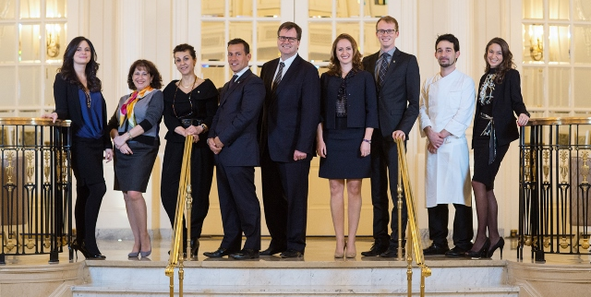
Осознание себя
и своего места в организации
«Обещание Сотрудникам»

Slide 11
Коммуникативная система и язык
Девиз:
«Мы леди и джентльмены, которые обслуживают других леди и джентльменов»
Золотой стандарт
«Три Ступени Сервиса»

Slide 12
Культура питания
Для сокращения дистанции в общении между сотрудниками в отеле существует специальная общая столовая. Еда для сотрудников подается бесплатно. Все работники обедают вместе в специально отведенные для этого часы.

Slide 13
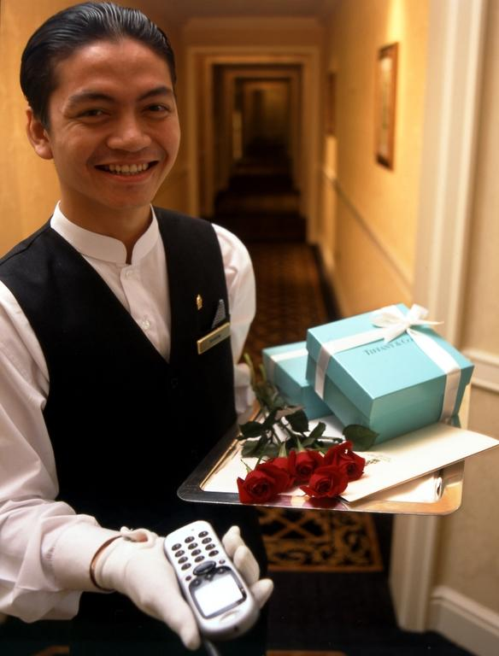
Осознание и отношение ко времени
Главное – не количество отработанных часов,
а объем выполненной работы.
Полихромное отношение ко времени –
параллельное выполнение нескольких задач.

Slide 14
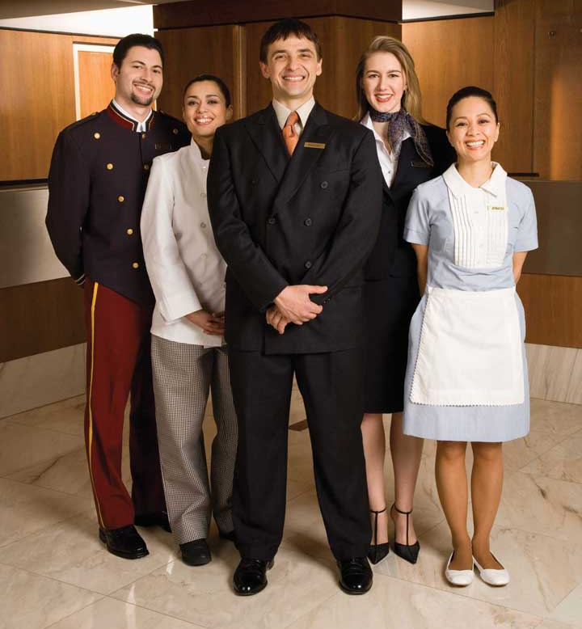
Взаимоотношения
В компании следят за тем, чтобы не создавалась дистанция между работниками разного уровня, при этом избегая панибратства.
Менеджеры высшего звена всегда находят время, чтобы прийти на ежедневную «летучку» в один из отделов, поговорить с сотрудниками о работе, указать на недочеты и посоветовать, как сделать лучше.
В компании принято обращение друг к другу только по именам, даже к генеральному менеджеру.

Slide 15
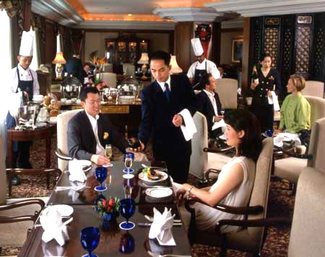
Процесс развития работника
Персонал – самая высокая ценность компании «Ритц-Карлтон»

Slide 16
Ценности и нормы
Принципы сервиса:
«Я горжусь тем, что работаю в Ритц-Карлтон»
«Алмаз Ритц-Карлтон – 3 Составляющие»
ФУНКЦИОНАЛЬНЫЙ УРОВЕНЬ
ЭМОЦИОНАЛЬНАЯ ВОВЛЕЧЕННОСТЬ
МИСТИКА

Slide 17
НАПОМИНАНИЕ
Аспекту «Внутренних правил» в сети гостиниц «Ritz» уделено большое внимание. Каждой из этих правил должно быть усвоено сотрудником. В напоминание сформулированы 20 правил идеального сервиса.
Карточку обязаны иметь при себе все сотрудники, когда они выполняют свои должностные инструкции.

Slide 18
Логотип

Slide 19
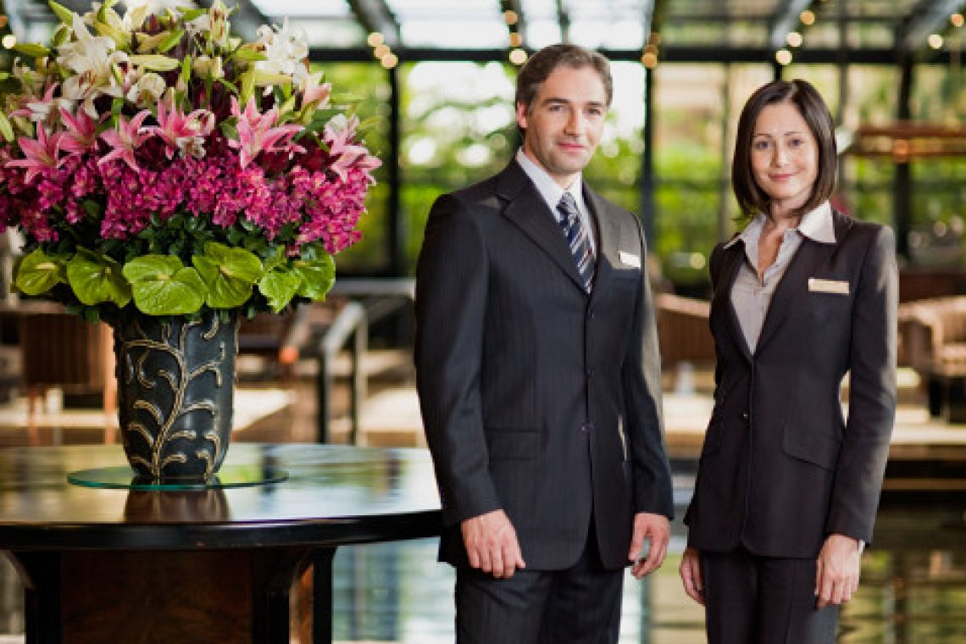
Внешний вид – униформа
Вежливая и дружелюбная улыбка – вот тот элемент корпоративной униформы, который всегда должен быть при каждом работнике.

Slide 20
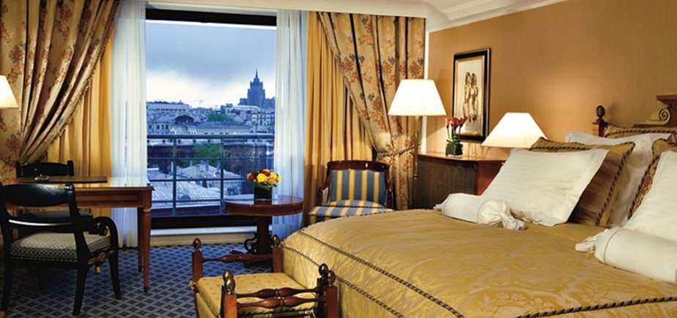
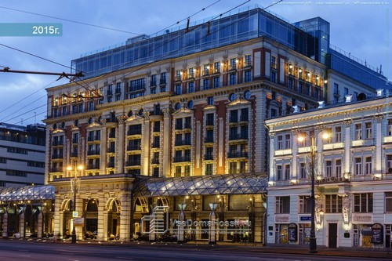
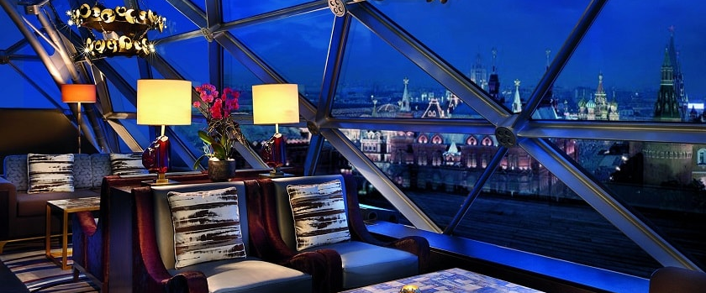
Физическое окружение

Slide 21
Тип организационной культуры
КУЛЬТУРА РОЛИ
«ХРАМ»

Slide 22
Методика Ф. Харриса и Р. Морана
Осознание себя и своего места в организации
Коммуникативная система и язык общения
Внешний вид
Культура питания
Осознание и отношение ко времени
Взаимоотношения между людьми
Ценности и нормы
Вера во что-либо и отношение или расположение к чему-либо
Процесс развития работника
Трудовая этика и система мотивации сотрудников

Slide 23
Методика Ф. Харриса и Р. Морана
Плюсы | Минусы
1. Каждый сотрудник – ценный ресурс компании 2. Персонал объединен общими целями, принципами работы и ощущением себя, как важнейшей единицы деятельности организации 3. Персонал мотивирован и настроен на карьерный рост 4. В коллективе создается благоприятный психологический климат для наиболее эффективной работы 5. Возможность персонала постоянно обучаться и повышать свою квалификацию | 1. Высокий уровень требований к квалификации, знаниям и умениям сотрудников 2. Сложная и длительная система подбора персонала

Slide 24
Методика Методика Э.Шейна
I. Изучение зримых артефактов
Физическое окружение
Внешний вид работников
Коммуникационная система
Взаимоотношения между людьми
Организация питания
II. Изучение провозглашаемых ценностей, норм и правил поведения
В чем сущность миссии организации, философии и идеологии управления?
Какие ключевые стратегические ценности лежат в основе организации?
Каких правил и традиций придерживаются члены коллектива на работе?
Как отмечают людей, добившихся наибольшего успеха в организации?
III. Изучение базовых представлений, лежащих в основе внешних проявлений
Какое отношение занимает организация к ее окружающей среде?
Мнение организации о том, на чем должны основываться взаимоотношения в коллективе

Slide 25
Методика Методика Э.Шейна
Плюсы | Минусы
1. Соотношение физической культуры компании (дизайн здания, интерьер, архитектурный стиль) с организационной культурой (внешним видом сотрудников, коммуникациями в коллективе) 2. Ценность компании - взаимоотношения среди персонала и между персоналом и гостями 3. Вера сотрудников в карьерный рост и стремление к нему 4. Благоприятный психологический климат в организации (взаимопомощь, взаимоуважение и понимание) | 1. Требуемый высокий уровень отдачи от работников 2. Сложные процедуры приема персонала

Slide 26
Выявленные проблемы
Процесс формирования культуры у новых сотрудников и процесс поддержания ее у действующего персонала - достаточно трудоемки, требуют значительного финансирования и ещё больше нематериального участия, заинтересованности со стороны всех сотрудников организации.
При достаточно высокой формализации всех отношений в гостинице, трудно обеспечить соблюдение этих правил каждым членом трудового коллектива.
Необходимость постоянно поддерживать чистоту, «новизну» и статусность номерного фонда и других помещений (значительные финансовые вливания).

Slide 27
Мероприятия по совершенствованию
Наиболее сложным является процесс поддержания глубины организационной культуры на высоком уровне, но постоянный поиск решений, способных усовершенствовать уже имеющиеся результаты – не менее важная задача.
Комплекс мер по контролю за квалификацией работников
Постоянно пересматривать и следить за актуальностью мотивационных систем
Контролировать уровень эмоциональной стабильности коллектива в виду наличия формализованной системы поведения (любые правила ведут за собой скованность в действиях)
Необходимо оставаться в курсе современных новинок и веяний моды

Slide 28
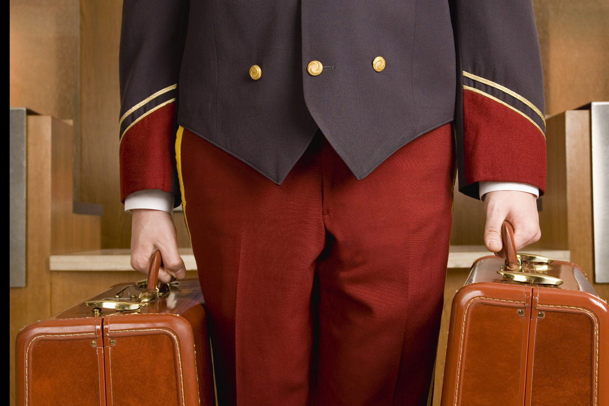
СПАСИБО ЗА
ВНИМАНИЕ!

